Slide 1

LG42 IBS2.1 Oogsten (complexe machines)
Bedrijfseconomie – les 4

Slide 2
Wat gaan we vandaag doen?
Vorige week gedaan?
  Jaarverslag
    Balans
    Resultatenrekening
Vorige week 2
  Uur 1: Verder met het jaarverslag.
  Uur 2: Opdracht IBS 2.1 Teeltplan

Slide 3
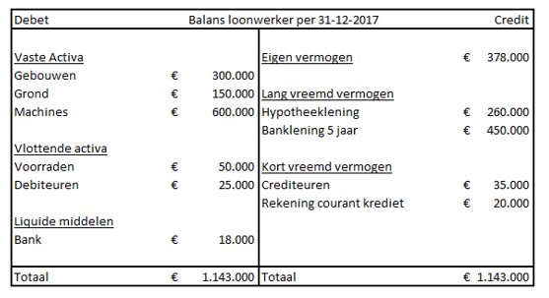

Slide 4
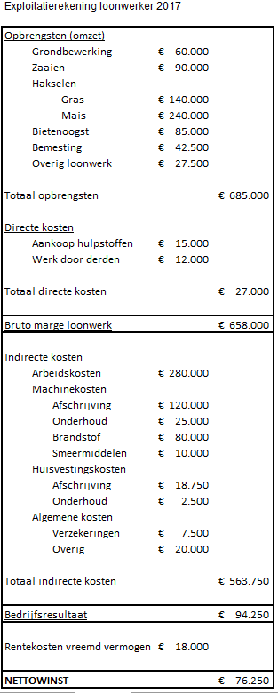
Exploitatierekening

Slide 5
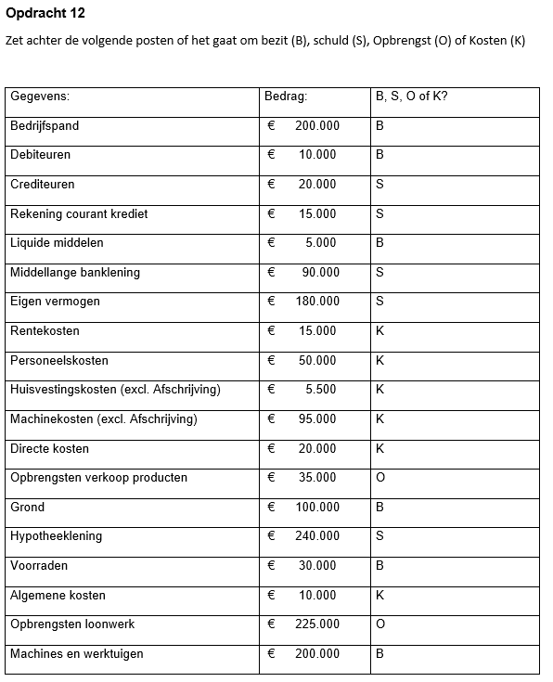

Slide 6
Maken
Maak opdracht 15 t/m 17

Slide 7
IBS-opdracht
2 delen
Deel 1: tariefberekening bietenrooier
met Excelmodel.
Deel 2: 10 jarig teeltplan rendement.

Slide 8
Tariefberekening
In Excel
Plaatje van jouw bietenrooier.
Korte inleiding.
Uitleg/berekening bij alle cijfers.
Slot/conclusie/navraag

Slide 9
Teeltplan – economische analyse
Welke teelten kies je in 10 jaar?
  Ik kan je helpen met het saldo.
Hoeveel levert het per ha op per jaar?
Eén teelt uitgewerkt met je eigen keuzes
  Verwachte opbrengsten
  Verwachte kosten
  Verwachte saldo

